Slide 1
Кейс2: Оценка кредитоспособности Традиционные и Big Data методы
Б23-503 Тишин В. Д.

Slide 2
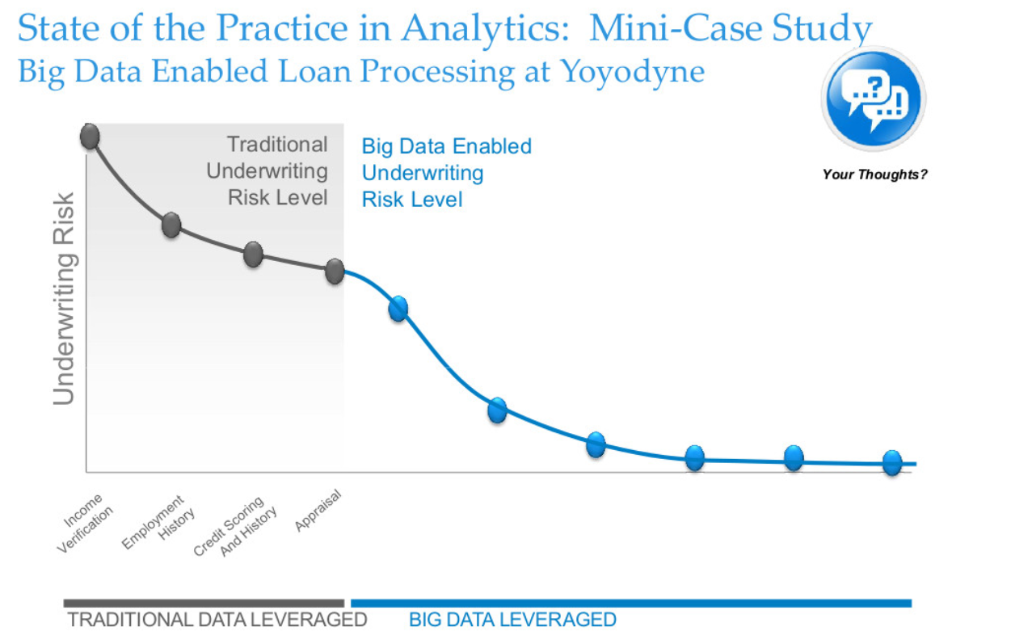
Проблемы традиционных методов
Ограниченность данных (доходы, история кредитования и т.д)
Невозможность точно оценить риски без дополнительных данных
Долгое время обработки заявок

Slide 3
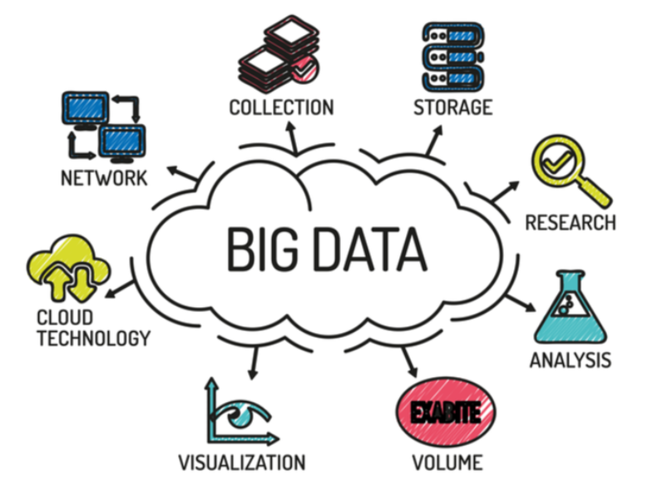
Использование Big Data в кредитовании
помогает использовать дополнительные источники информации
Поведенческие данные
Данные социальных сетей
История покупок и онлайн-активности
Данные о мобильных приложениях и локации

Slide 4
Дополнительные источники данных
Данные из социальных сетей
История онлайн-покупок
Мобильные данные (геолокация, активность в приложениях)
Поведение в интернете (поиск, запросы, клики)

Slide 5
Методы анализа Big Data
Машинное обучение для прогнозирования рисков
Классификация данных для определения финансовых привычек
Поведенческий анализ для определения кредитоспособности
Анализ текстовых данных (например, оценка заявок)

Slide 6
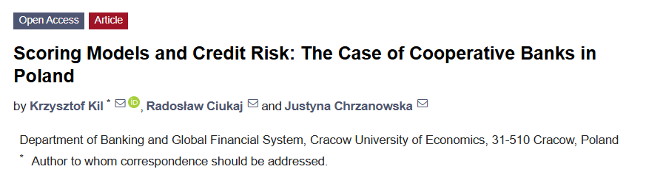
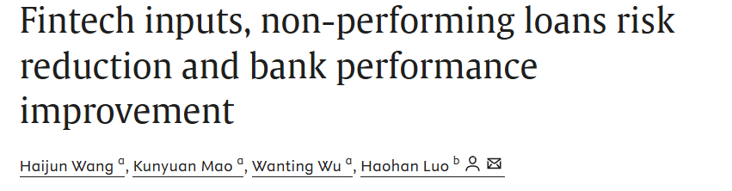
Преимущества Big Data
Снижение риска невыплаты кредита
Ускорение процесса принятия решения
Прогнозирование финансовых привычек клиента
Более точная оценка финансового состояния
Примеры: https://www.mdpi.com/2227-9091/9/7/132 (Кредитный рейтинг в Польше и повышение эффективности)
https://www.sciencedirect.com/science/article/abs/pii/S1057521923003654
(использование новых способов расчета рисков, Fintech)

Slide 7
Пример модели анализа данных
Прогнозная модель на основе машинного обучения
Использование множества данных для построения точной модели
Алгоритмы прогнозирования рисков невыплаты
Анализ данных из разных источников для точных предсказаний

Slide 8
Заключение
Внедрение Big Data в кредитование доказанно повышает эффективность банков
Снижение рисков и ускорение процесса выдачи кредитов
Рекомендуется активно использовать в современных реалиях
дополнительные источники данных и машинное обучение помогают в повышении эффективности

